Slide 1





2015-02-13
Försvarets Historiska Telesamlingar
Flygvapnet
Bakgrund/uppgift
Organisation
Arbetssätt
Dokumentation och hemsida
Sekretess
Medarbetare
Namn: Hans-Ove Görtz och Arne Larsson 2015
Försvarets Historiska Telesamlingar
2015-02-13

Slide 2
FHT bakgrund/uppgift
FHT bildades 1984 i Arboga
Leds av en styrgrupp med ordförande ur försvarsmakten
Arbetet utförs i tre urvalsgrupper, Flyget, Armén och Marinen
Urvalsgrupperna leds av representant ur FMV
Deltagarna i urvalsgrupperna kommer från högkvarteret, FMV, centrala verkstäder
och industrin mm.
FHT uppgift är idag att:
Dokumentera utrustningar och system
Föreslå de statliga museerna vilken utrustning som bör sparas
Bistå vid sparande av dokumentation
Vara behjälplig vid utställningar mm.
Namn: Hans-Ove Görtz och Arne Larsson 2015
Försvarets Historiska Telesamlingar
2015-02-13

Slide 3
Organisation
Leds av styrgrupp under ledning från Försvarsmakten (FM)
(Ordf. Brigadgeneral L Hallin, Ledningssystemchef FM)
  Urvalsgrupp – Flygvapnet Ordf. Lars Selander FMV
  Urvalsgrupp – Armén Ordf. Sven Åkerlund FMV
  Urvalsgrupp - Marinen Ordf. Torbjörn Karlsson FMV
  Representanter från de tre vapenslagsmuseerna
  Representant FMV (L. Burström)
  Ledamöter
Namn: Hans-Ove Görtz och Arne Larsson 2015
Försvarets Historiska Telesamlingar
2015-02-13

Slide 4
Urvalsgrupp FV
Ordförande Lars Selander FMV
Sekreterare Hans-Ove Görtz
Beredningsgrupp
  Hans-Ove Görtz
  Göran Kihlström
  John Hubbert
  Bengt Olofsson
  Hans Bruno
  Arne Larsson
30-tal medlemmar
Två stora möten varje år (vår och höst)
Framtagna dokument
Pågående arbeten
Möjliga arbeten
Namn: Hans-Ove Görtz och Arne Larsson 2015
Försvarets Historiska Telesamlingar
2015-02-13

Slide 5
Urvalsgrupp FV, arbetssätt
Beredningsgruppen träffas ett antal gånger per år
Följer upp pågående arbetsuppgifter
Startar upp arbetsgrupper och enskilda skribenter
Håller kontakt med museer
Bevakar att industrin överlämnar historiskt intressant projektdokumentation
Ser till att dokumentation lämnas till Krigsarkivet (KrA)
Ser till att historiskt intressant utrustning överlämnas till Flygvapenmuseum
Bevakar enskilda museers intressen
Sekretessbedömningar
Tryckning och utsändning av dokument
Mm.
Namn: Hans-Ove Görtz och Arne Larsson 2015
Försvarets Historiska Telesamlingar
2015-02-13

Slide 6
Dokumentation och hemsida
Dokumentationsbehov;
Idé – skribent (ev. arbetsgrupp) – beredningsgrupp FV – FHT styrgrupp;
Genomförande
analys – form (skrift, film mm.)
underlagsframtagning KrA/HKV/FMV/företag/intervjuer
eget arbete/möten arbetsgrupp (cirka 2-5 år)
utkast Öppen/Hemlig? – sekretessbedömning FV
slutligt utkast
sekretessbedömning ev. KrA/FMV/HKV
utformning av dokument
tryckning/framställning ev. (stöd av FMV)
redovisning styrgrupp/FV-grupp
utskick (separat sändlista)
Namn: Hans-Ove Görtz och Arne Larsson 2015
Försvarets Historiska Telesamlingar
2015-02-13

Slide 7
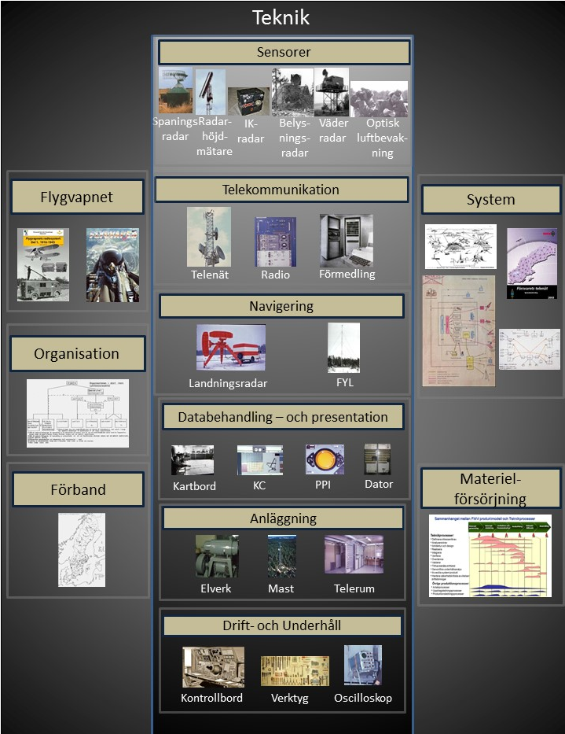
FHT hemsidas och FV-gruppens ”första”-sidor
Namn: Hans-Ove Görtz och Arne Larsson 2015
Försvarets Historiska Telesamlingar
2015-02-13

Slide 8
Sekretess
Beredningsgruppen lämnar namnlista till KrA för godkända skribenter och projekt.
Internt sekretessarbete sköts av den enskilde (dvs. tystnadsförbindelse m.m. som
är livslångt).
Behov av sekretessbelagda (Hemliga/Kvalhemliga) - handlingar i t.ex. krigsarkiv och myndigheter söks av den enskilde.
Utkast till rapport m.m. granskas av FHT FV-grupp utsedda (som samarbetar med
arkiv/myndigheter).
Slutgranskning i KrA/HKV före spridning. Anges även i rapport.
Namn: Hans-Ove Görtz och Arne Larsson 2015
Försvarets Historiska Telesamlingar
2015-02-13

Slide 9
Medarbetare
Tekniker
Ingenjörer
Officerare
Ekonomer
Företagsledare
Ideellt arbete (i huvudsak – symboliskt bidrag kan ges)
Materiel, produktions- systemkompetens, sekretessvana
Namn: Hans-Ove Görtz och Arne Larsson 2015
Försvarets Historiska Telesamlingar
2015-02-13

Slide 10
Försvarsmuseer
FHT, Försvarets Historiska Telesamlingar styrs och leds av Hkv respektive FMV.
SFHM, Statens försvarshistoriska museers uppdrag är att främja kunskapen om det svenska försvaret genom tiderna och om försvarets roll i samhällsutvecklingen.
I myndighetens verksamhet ingår Flygvapenmuseum i Linköping och Armémuseum samt Sveriges Militärhistoriska Arv (SMHA) kansli i Stockholm.
Verksamhetsuppdraget styrs genom regeringens beslut om instruktion för myndigheten (förordning) och det årliga beslutet om regleringsbrev som anger prioriteringar och finansiella ramar.
För 2015 fördelar SFHM 128 831 Kkr till sina museer
Namn: Hans-Ove Görtz och Arne Larsson 2015
Försvarets Historiska Telesamlingar
2015-02-13

Slide 11
Försvarsmuseer (forts.)
SMHA, Sveriges militärhistoriska arv är ett nätverk bestående av 22 statliga och statligt stödda museer. Statens försvarshistoriska museer och Statens maritima museer leder och stöder det gemensamma nätverket. Museerna är spridda över hela landet och huvuddelen behandlar Sveriges försvar under det kalla kriget. Ett mindre antal är inriktade på äldre tider.
SMM, Statens maritima museér är en myndighet som ansvarar för statliga museum med maritim inriktning. Museerna är Sjöhistoriska museet, Vasamuseet och Marinmuseum.
Myndighetens uppgift är att bevara och utveckla det maritima kulturarvet samt bygga upp kunskaperna om det.
Namn: Hans-Ove Görtz och Arne Larsson 2015
Försvarets Historiska Telesamlingar
2015-02-13

Slide 12
Försvarsmuseer (forts.)
I SMHA ingår följande museum
Gränsförsvarsmuseum Abisko
Victoriafortet Vuollerim
Kalixlinjens museum Kalix
Försvarsmuseum Boden
Rödbergsfortet Boden
Flygmuseet F 21 Luleå
Hemsö fästning Härnösand
Fästningsmuseum Vaxholm
Arsenalen Strängnäs
Hemvärnsmuseum Vällinge
Gotlands försvarsmuseum Tingstäde
Miliseum Skillingaryd
Museét för rörligt kustartilleri Karlskrona
Artillerimuseum Kristianstad
Garnisions- och Luftvärnsmuseum Halmstad
Maritiman Göteborg
Aeroseum Göteborg
Fästningsmuseum Karlsborg
Brigadmuseum Karlstad
Krigsflygfält 16 Brattforsheden
Teknikland Östersund
Skansen Klintaberg Östersund
TELESEUM
Namn: Hans-Ove Görtz och Arne Larsson 2015
Försvarets Historiska Telesamlingar
2015-02-13

Slide 13
Försvarsmuseer (forts.)
Övriga museum,
Utöver de museum som ingår i SFHM finns ett antal föreningar o. dyl. som bedriver museum. Med anknytning till flygvapnet kan följande museum nämnas:
Arboga Robotmuseum
F 7 museum
F 11 museum
Garnisionsmuseet på Ärna
Ljungbyheds militärhistoriska museum
RFN museum
Svedinos Bil och Flygmuseum
Söderhamn/F 15 Flygmuseum
Västerås Flygmuseum
Ängelholms Flygmuseum
Namn: Hans-Ove Görtz och Arne Larsson 2015
Försvarets Historiska Telesamlingar
2015-02-13

